Slide 1
Planificación de interfaces Web
Herramientas
Módulo: Desarrollo de Interfaces Web
CFGS Desarrollo de Aplicaciones Web

Slide 2
Planificación de interfaces Web
Herramientas
¿Qué es storyboard?
Según la Wikipedia:
  Un storyboard es un conjunto de ilustraciones mostradas en secuencia con el objetivo de servir de guía para entender una historia, previsualizar una animación o seguir la estructura de una película antes de realizarse o filmarse.
  Storyboarding ayuda a visualizar el producto final en el desarrollo del proyecto. Una forma de ser eficiente en el desarrollo multimedia es usar plantillas de diseño y hojas de estilo para ajustarse a un aspecto similar en varias páginas. Usa storyboard para planificar donde se localizarán las imágenes en las páginas Web.

Slide 3
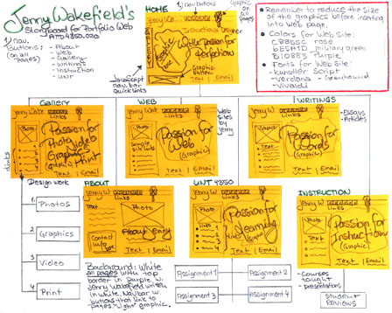
Planificación de interfaces Web
Herramientas
Ejemplo - Storyboarding

Slide 4
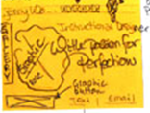

Planificación de interfaces Web
Herramientas
Resultado

Slide 5
Planificación de interfaces Web
Herramientas
Actividad
Elegir una página Web de alguna ONG y mediante alguna herramienta Storyboard, representar el esquema de su web.
  Cada alumn@ debe elegir una web diferente

Slide 6
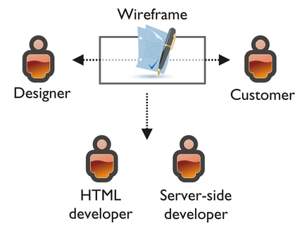
Planificación de interfaces Web
Herramientas
WireFrame
Es una herramienta de comunicación.
Al arrancar un proyecto Web, es buena idea comenzar con un WireFrame.
El objetivo de un WireFrame es comunicar el aspecto (distribución de elementos) de una Web sin entrar en el aspecto del color.
Puede ahorrar tiempo a todas las partes implicadas.

Slide 7
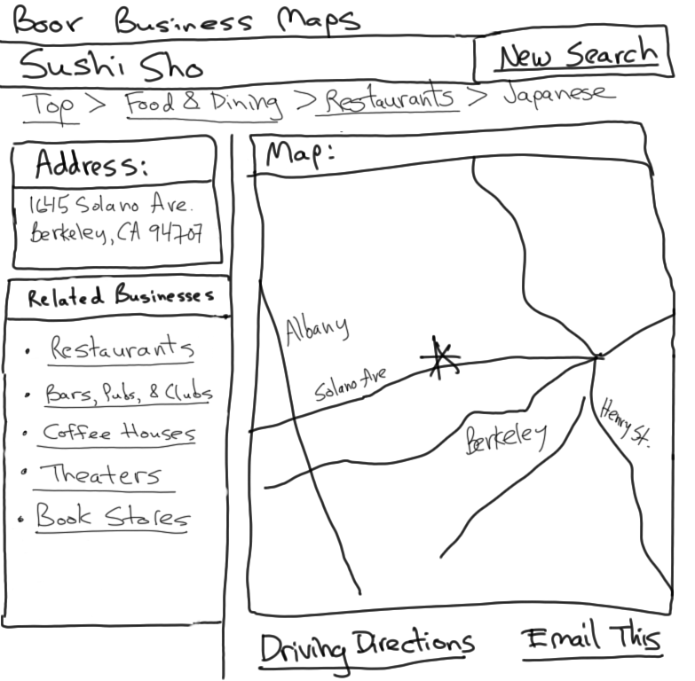
Planificación de interfaces Web
Herramientas
Ejemplo WireFrame y su implementación

Slide 8
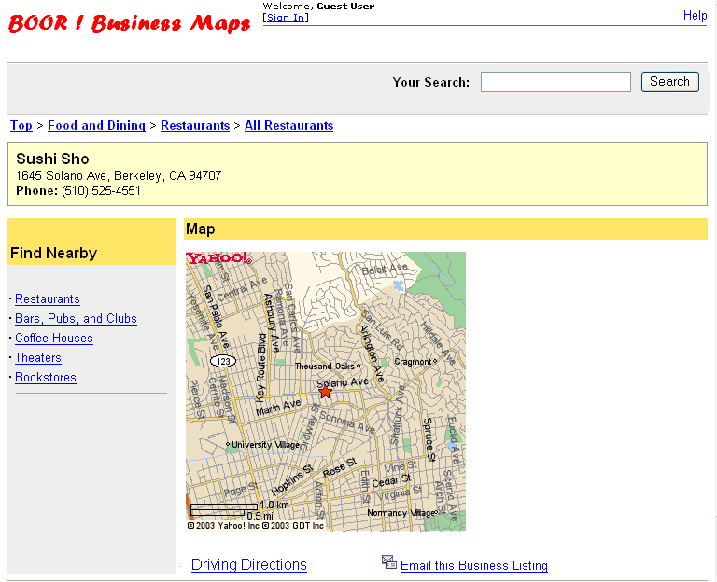
Planificación de interfaces Web
Herramientas
Ejemplo WireFrame y su implementación

Slide 9
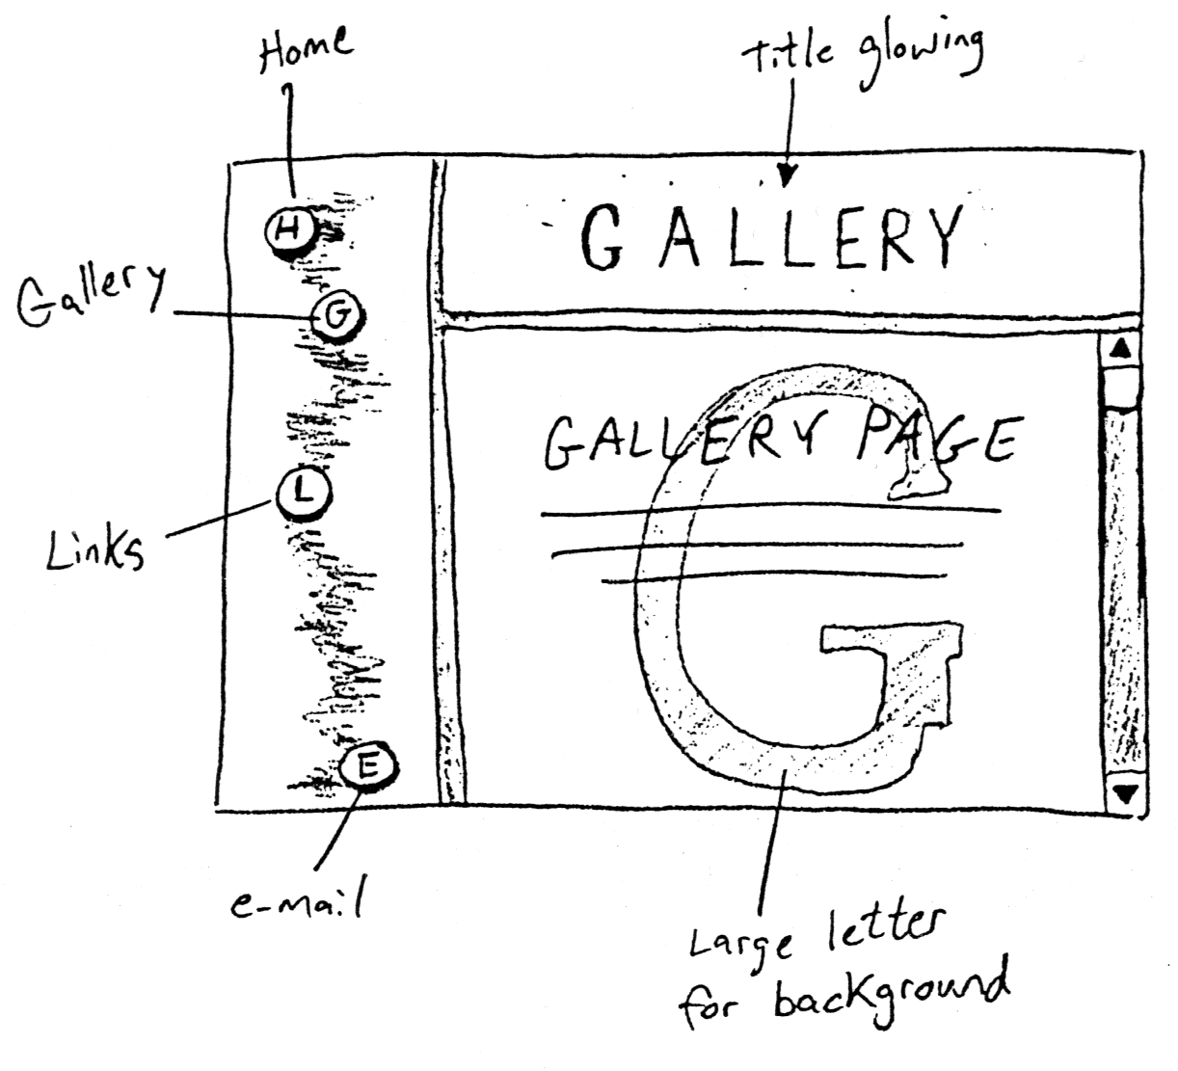
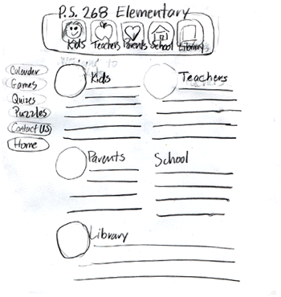
Planificación de interfaces Web
Herramientas
Ejemplos de bosquejos(sketchs)
<número>
Notes:
con los sketchs se hacen storyboards

Slide 10
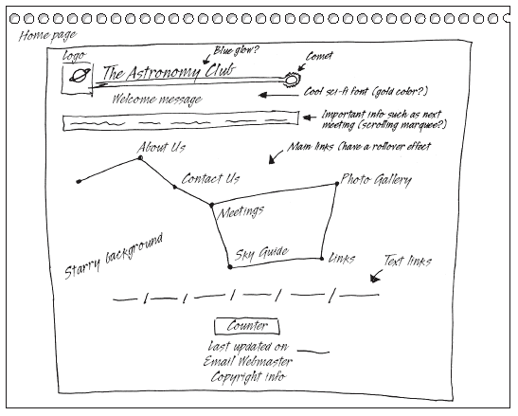
Planificación de interfaces Web
Herramientas
Ejemplos de bosquejos(sketchs)
<número>

Slide 11
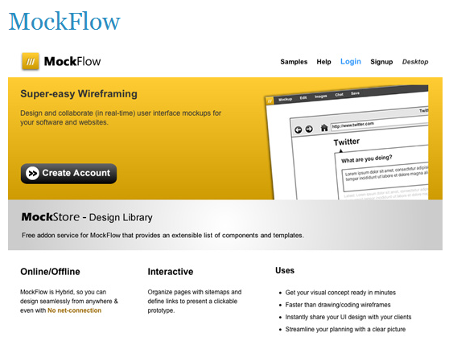
Planificación de interfaces Web
Herramientas
Wireframe - MockFlow

Slide 12
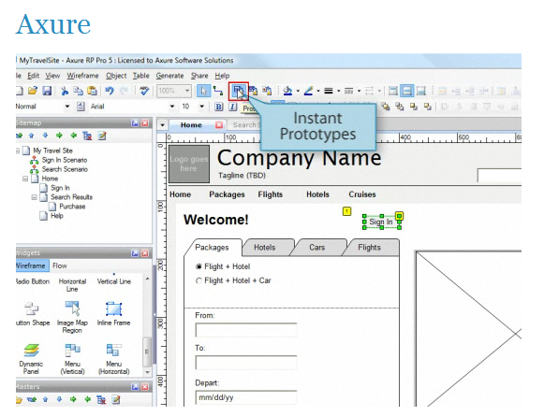
Planificación de interfaces Web
Herramientas
Wireframe - Axure

Slide 13
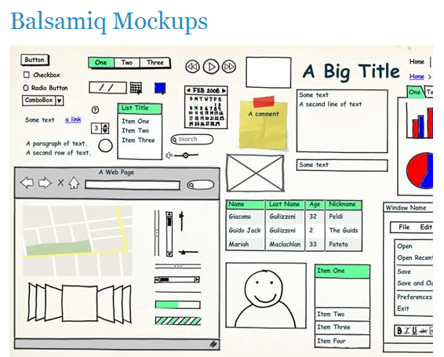
Planificación de interfaces Web
Herramientas
Wireframe – Balsamiq Mock-ups

Slide 14
Planificación de interfaces Web
Herramientas
Wireframe – otros ejemplos
Pencil project
HotGloo
Mockingbird
Cacoo
ProtoShare
iPlotz

Slide 15
Planificación de interfaces Web
Herramientas
Actividad
Elegir una página Web de una empresa informática y mediante alguna herramienta WireFrame, representar el prototipo de la misma.
  Cada alumn@ debe elegir una web diferente

